Slide 1

Проект : «Путешествие в страну сказок
К. И. Чуковского»
Подготовила воспитатель средней. гр.
Мазуровская Юлия Александровна

Slide 2

Участники проекта:
Дети средней группы, воспитатель, родители детей
Вид проекта:
Групповой.
По продолжительности:
Краткосрочный.
Цель:
Развитие свободной творческой личности ребенка, через знакомство с творчеством К. И. Чуковского. Развитие интереса к книге, как к источнику радости, эмоциональной отзывчивости на литературное произведение.

Slide 3

Организация проекта
1 этап. Подготовительный
Выбор темы. Выявление первоначальных знаний по сказкам К.И. Чуковского
2 этап. Практический
Разработка проекта План мероприятий реализации проекта «Путешествие в страну сказок К.И. Чуковского». Для детей: Чтение с детьми сказок К. И. Чуковского «Муха-Цокотуха», «Доктор Айболит», «Федорино горе», «Краденое солнце» и др. Беседы по содержанию знакомых произведений. Привлечение родителей к участию в проекте. Просмотр мультфильмов по произведениям Чуковского «Доктор Айболит», «Федорино горе».
3 этап. Заключительный
Рисование и лепка персонажей из произведений К. Чуковского. Э. Выставка детского творчества «Иллюстрации к сказкам К.И.Чуковского». Выставка книг в книжном уголке К.И.Чуковского (книги, иллюстрированные разными художниками).

Slide 4

Задачи:
Для детей:
Развивать творческую активность, способность прогнозировать результат деятельности и проекта в целом. Знакомство с краткой биографией и творчеством К. И. Чуковского. Развитие интереса у детей к книге, эмоциональной отзывчивости на прочитанное.
Для родителей:
Заинтересовать родителей проблемой приобщения ребенка к книге

Slide 5

Актуальность.
Произведения К. И.Чуковского имеют огромное воспитательное, познавательное и эстетическое, т.к. они расширяют кругозор ребенка, воздействуют на личность малыша, развивают умение тонко чувствовать форму и ритм родного языка. Реализация данного педагогического проекта обеспечит психологическое формирование читателя в дошкольнике. А увлекательное общение с творчеством К.И.Чуковского будет способствовать развитию интереса к книге, что будет являться неотъемлемой частью системы образования дошкольников на этапе становления современной личности.

Slide 6


Ожидаемые результаты проекта:
Выставка детского творчества, пополнение знаний творчества К.И.Чуковского.
Для детей:
У детей повысится интерес к произведениям художественной литературы.
У детей сформировано чувство сострадания к слабым и беззащитным, желание быть справедливыми, сильными и смелыми.
Для родителей:
У родителей повысится уровень компетенции по вопросу эффективности использования произведений художественной литературу в воспитании детей.

Slide 7
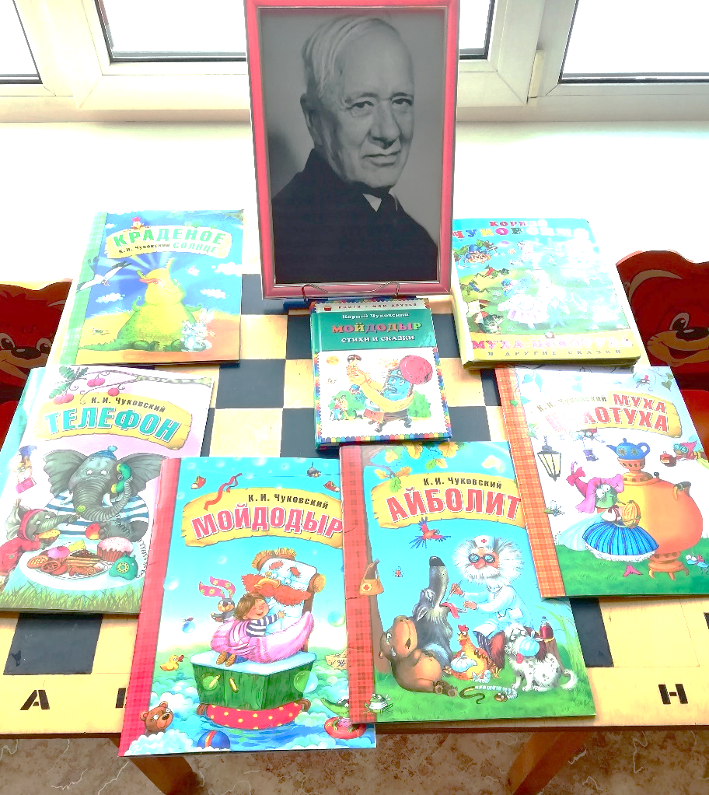
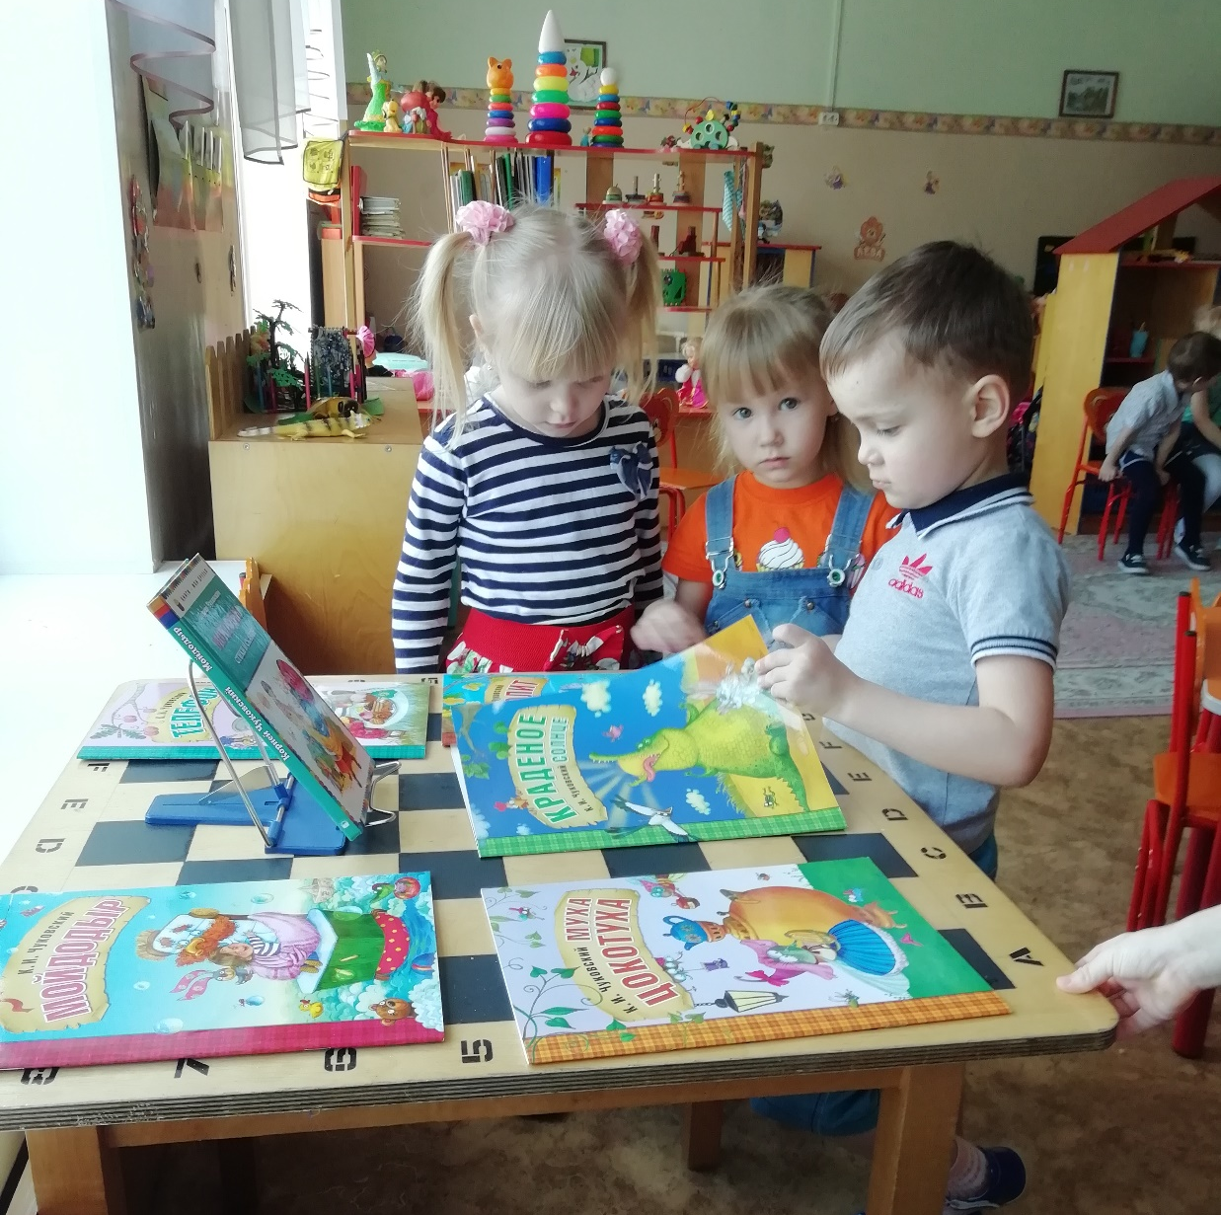
Наши любимые сказки

Slide 8
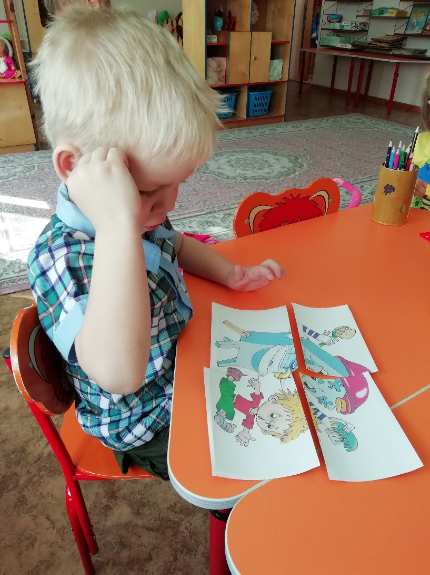
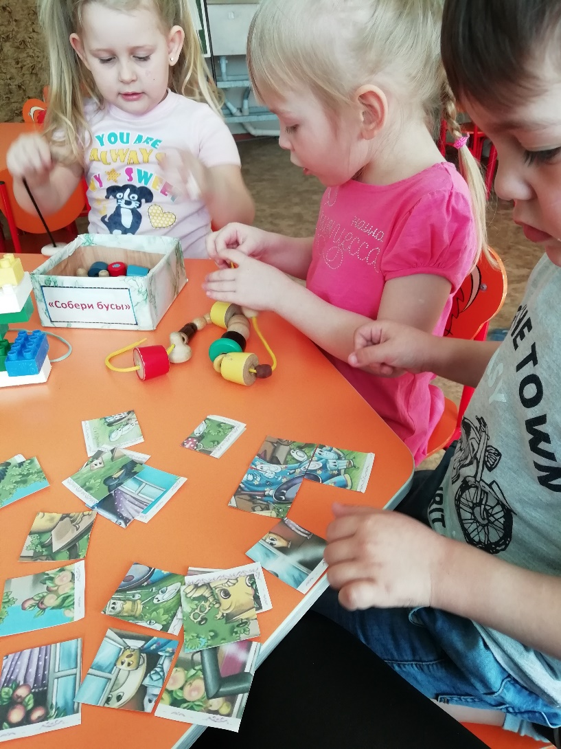
Д/Игра «Собери сказку»

Slide 9
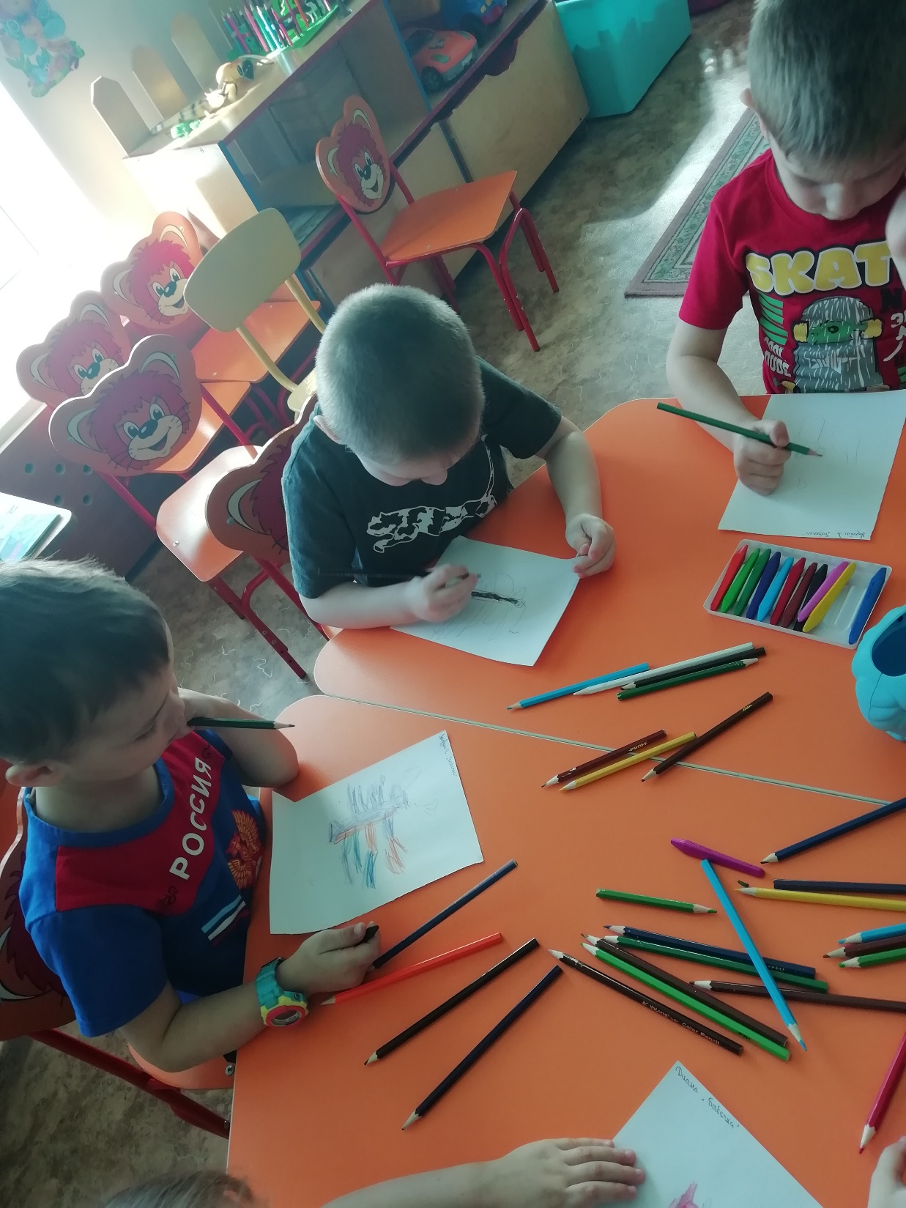
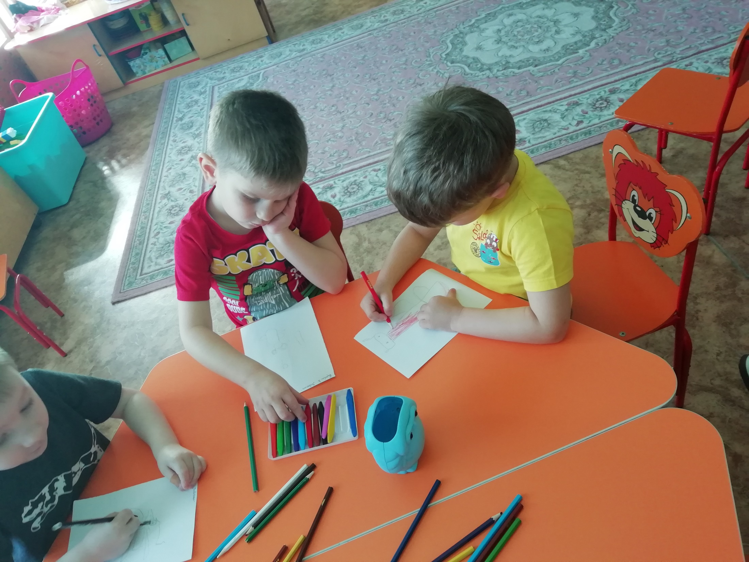
Рисование бабочки по сказке «Путаница»

Slide 10

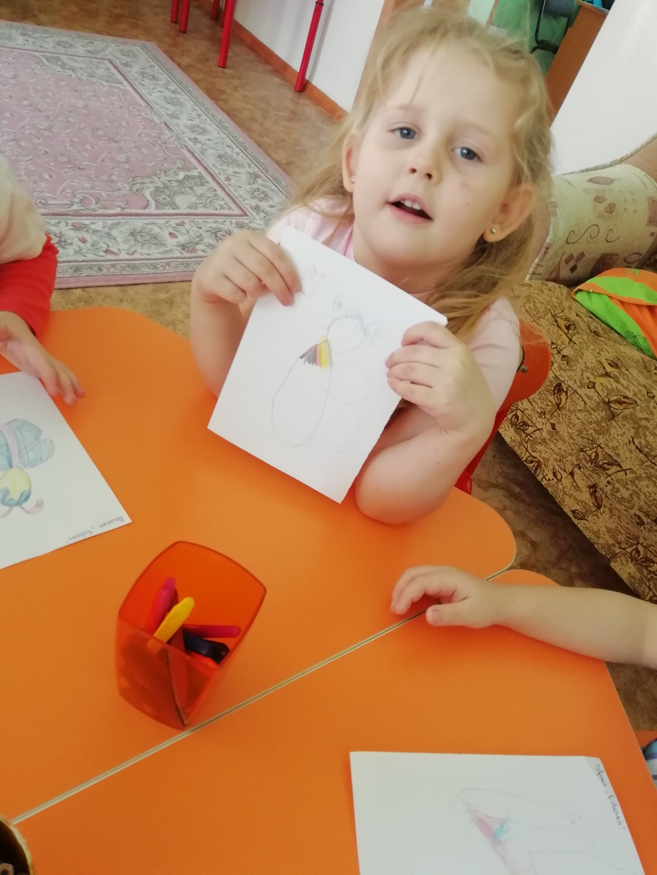
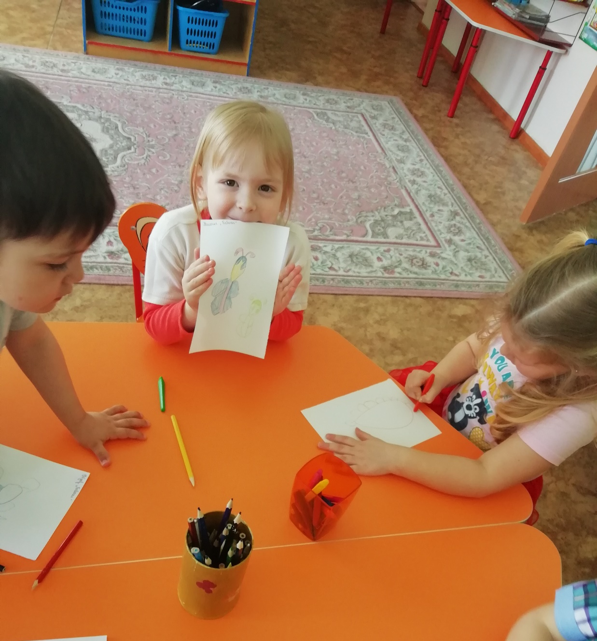

Slide 11
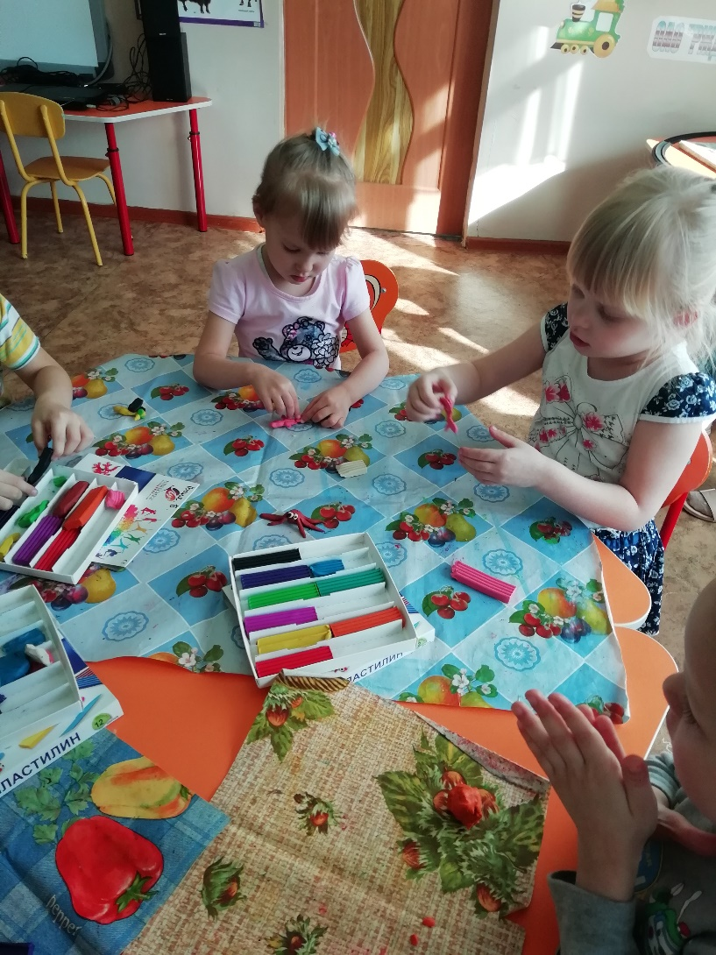
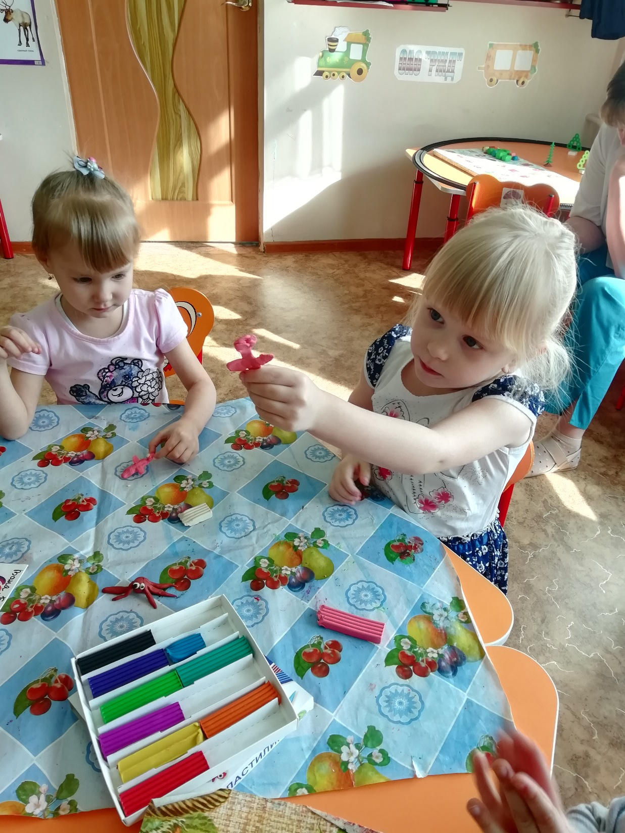
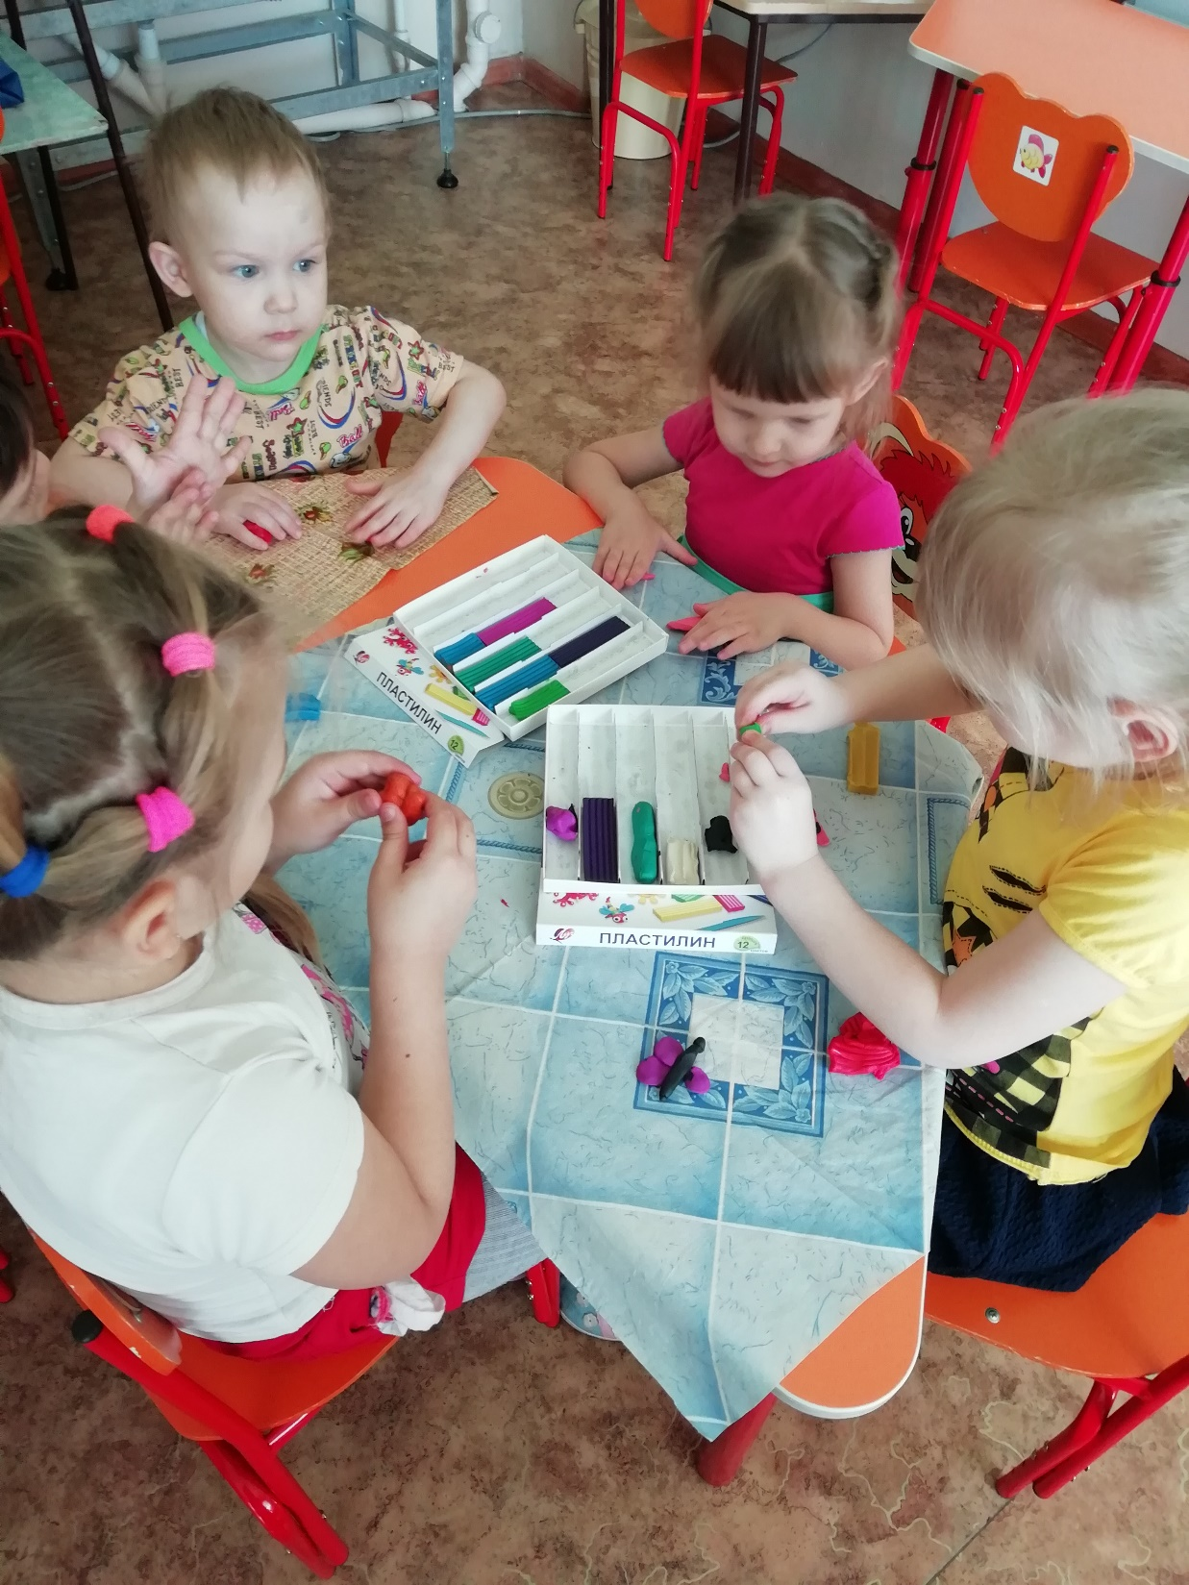
Лепка любимого героя

Slide 12
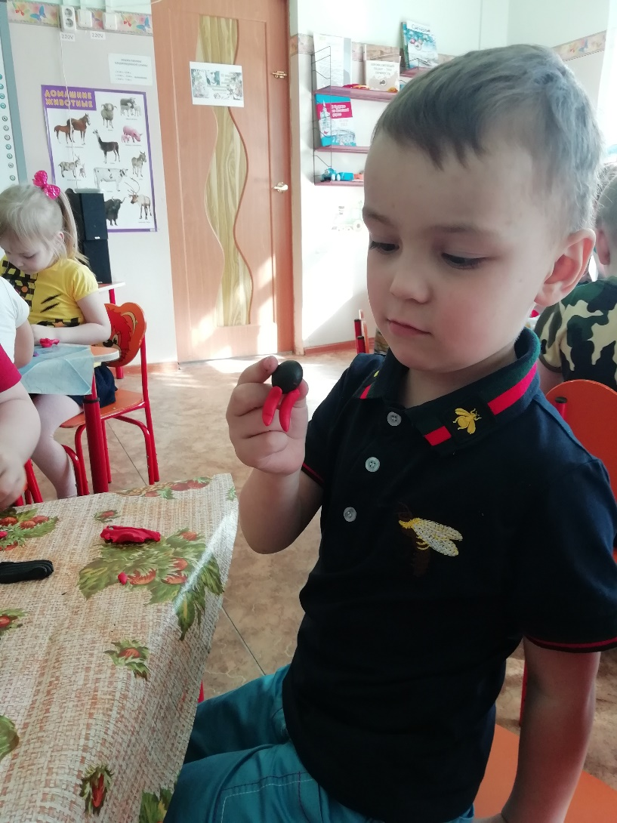
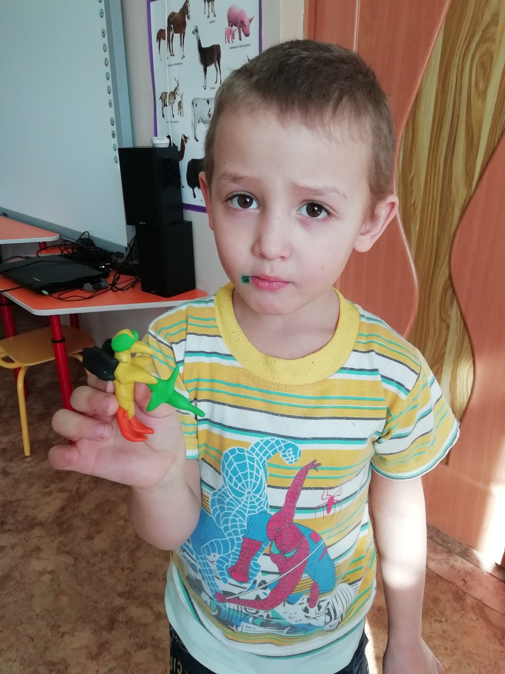
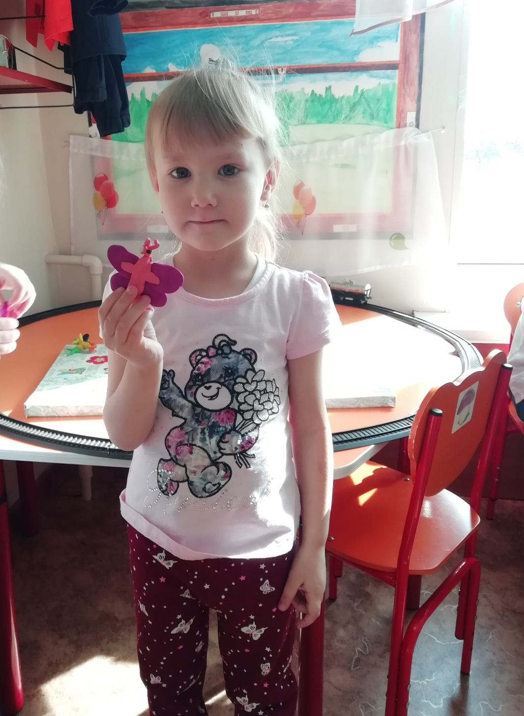

Slide 13
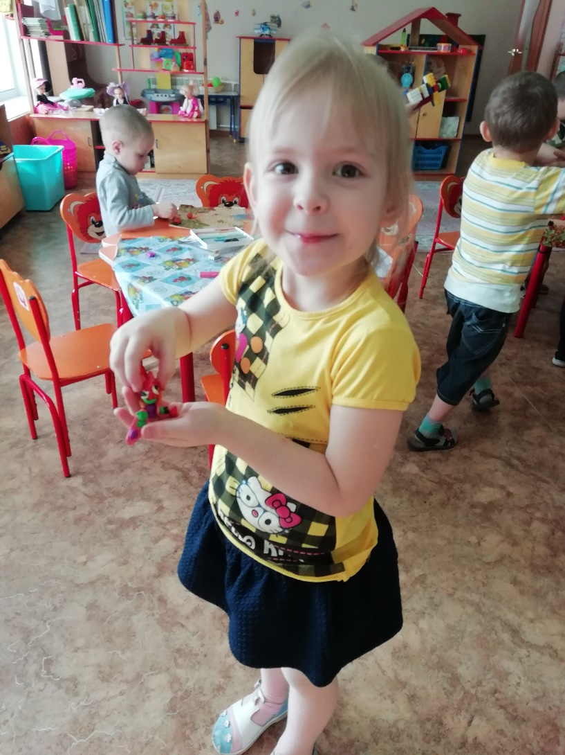
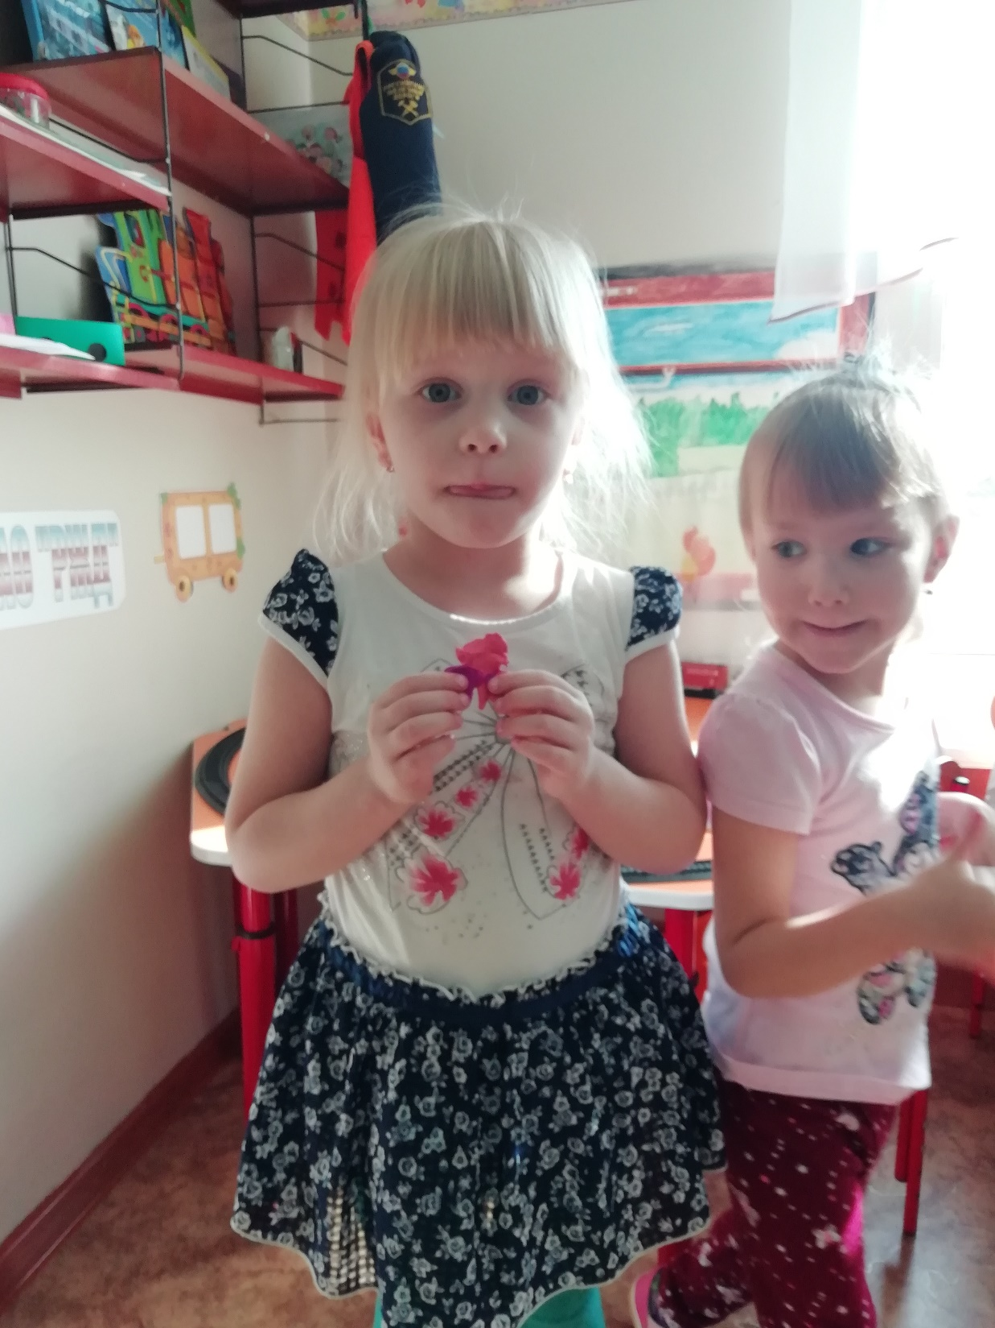

Slide 14
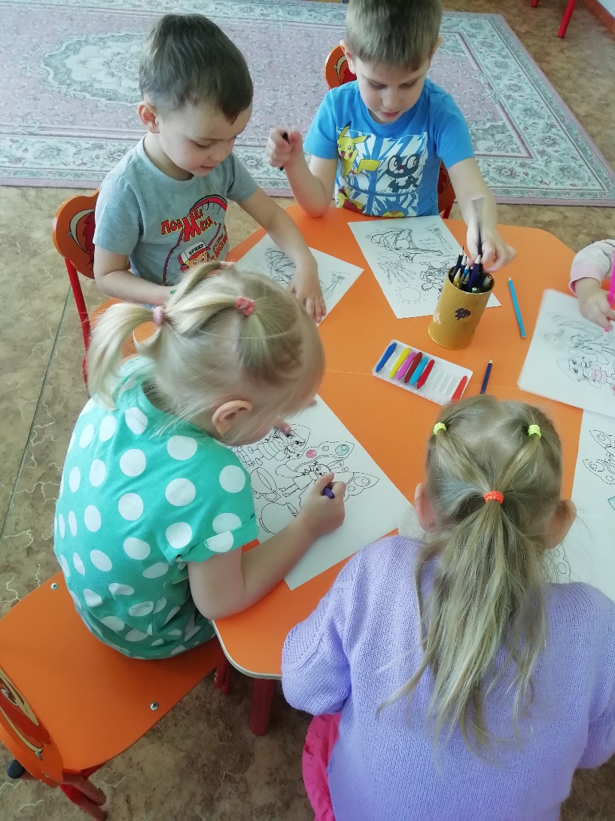
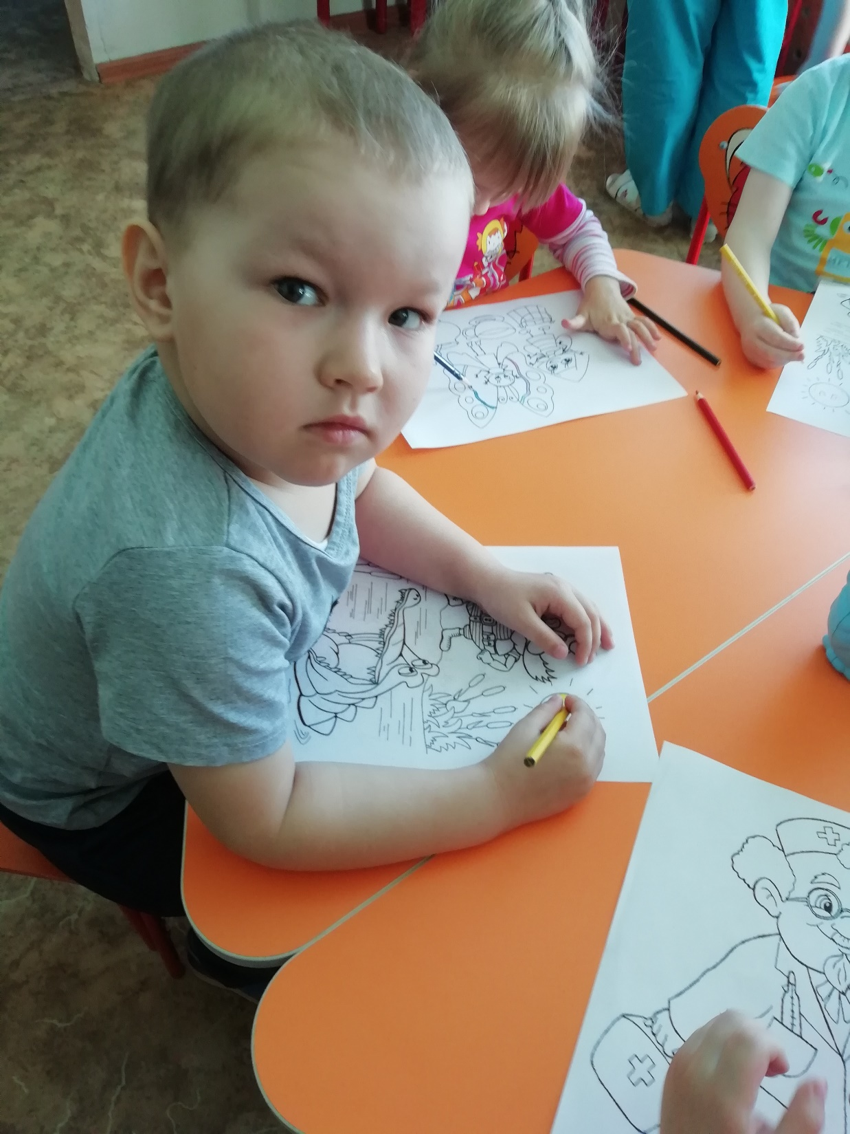
Раскрашиваем любимых героев

Slide 15
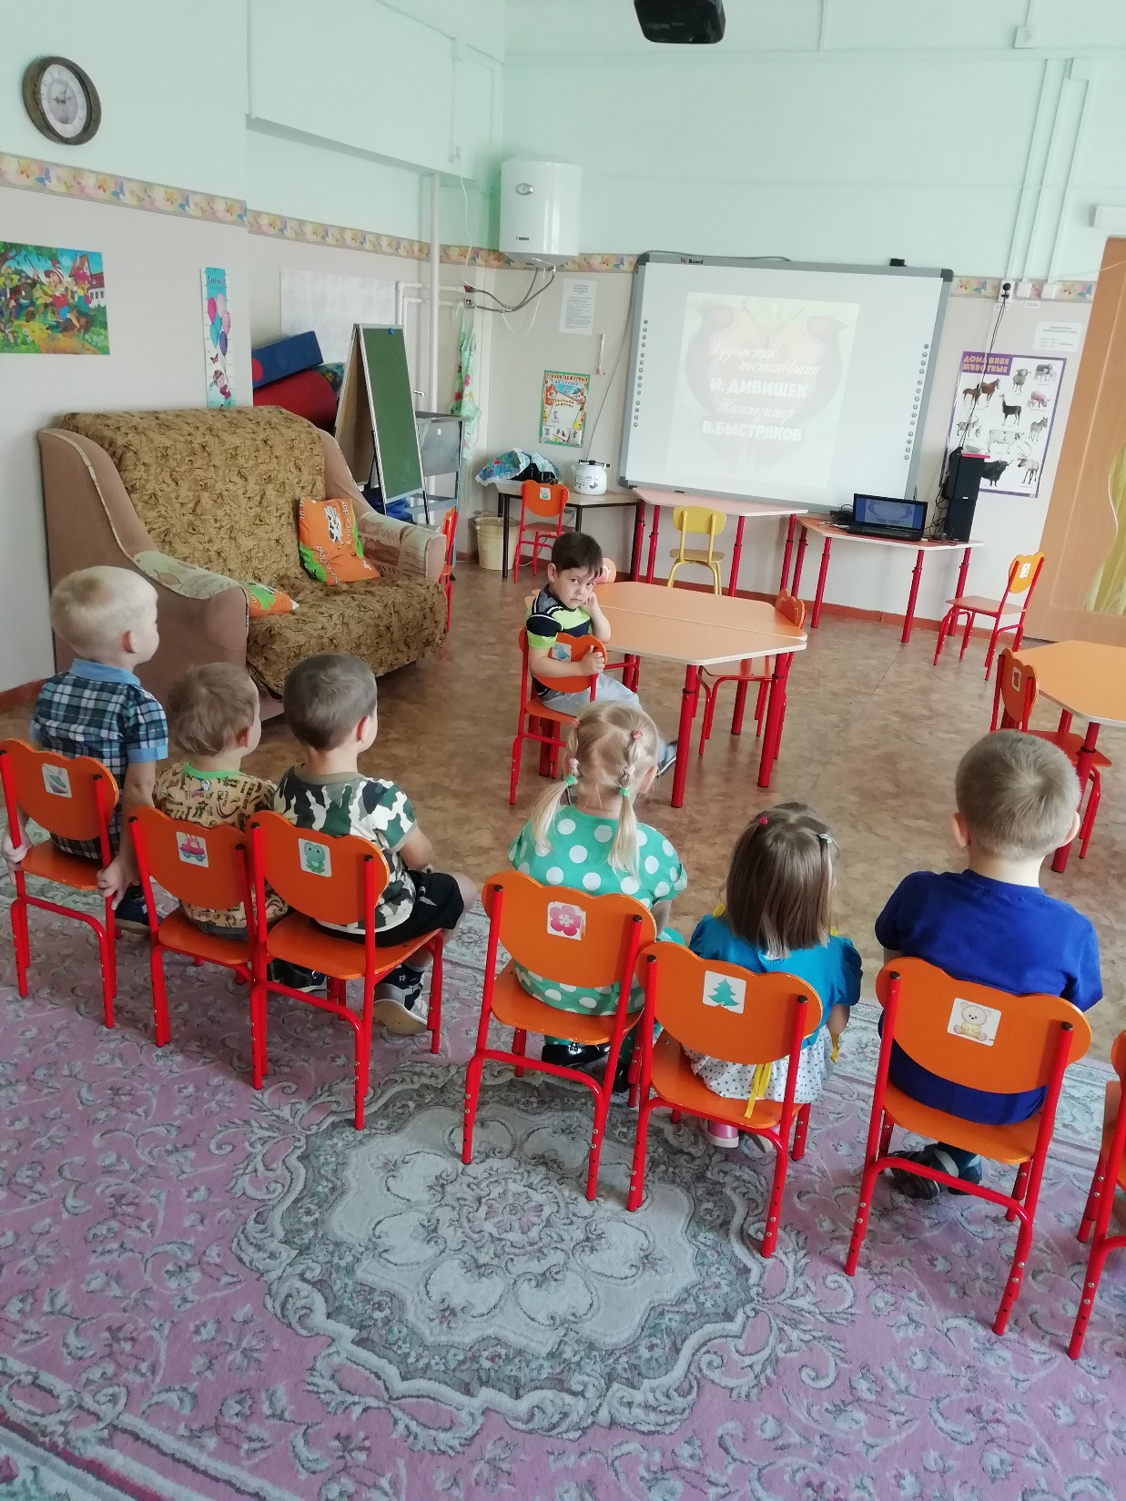
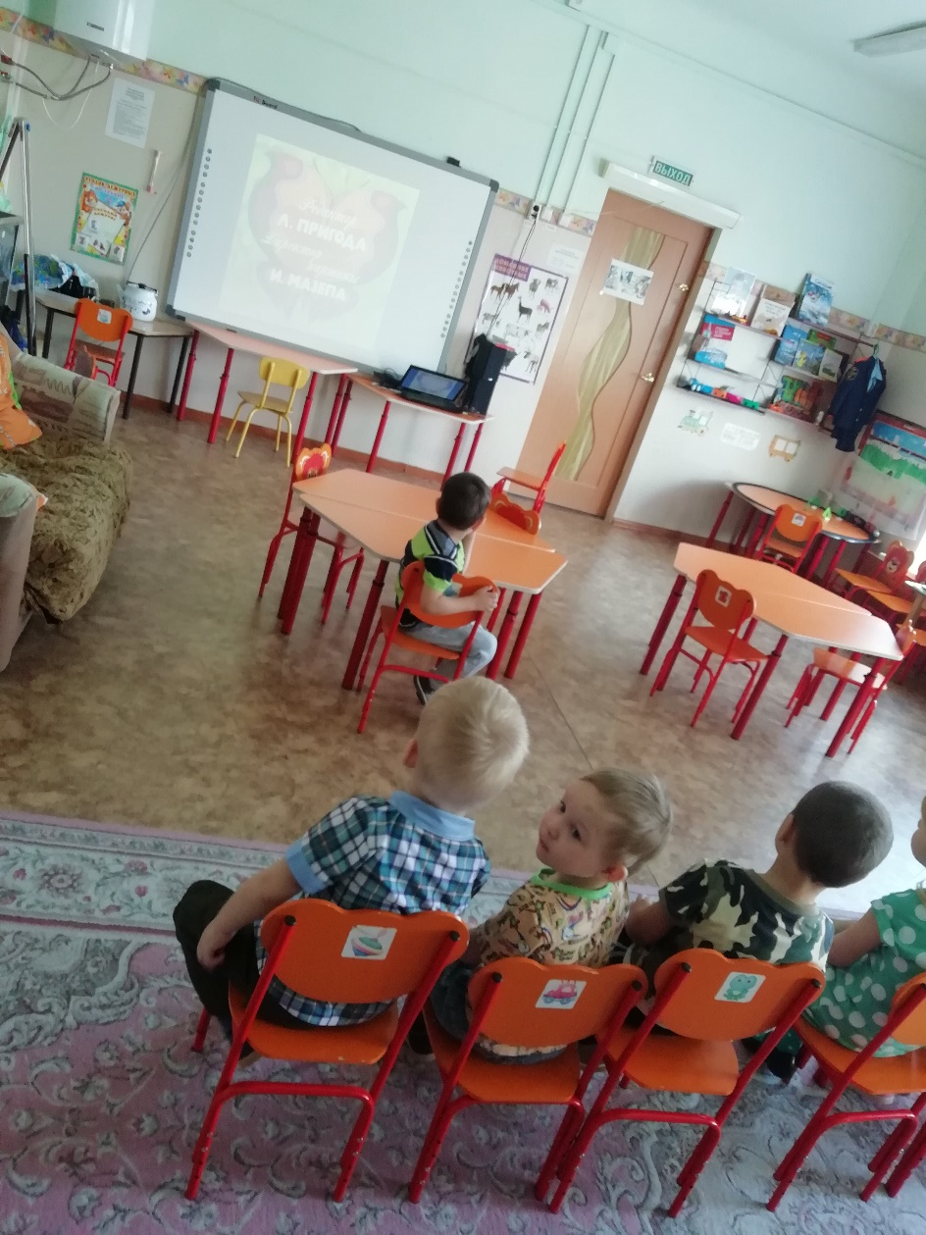
«Мои любимые мультфильмы»

Slide 16
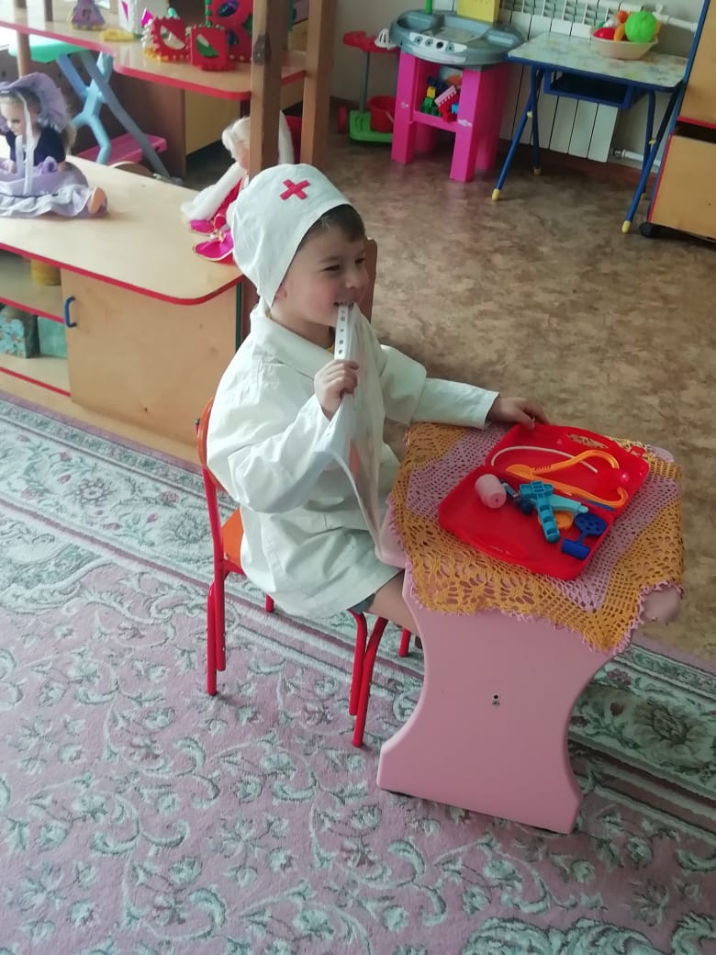
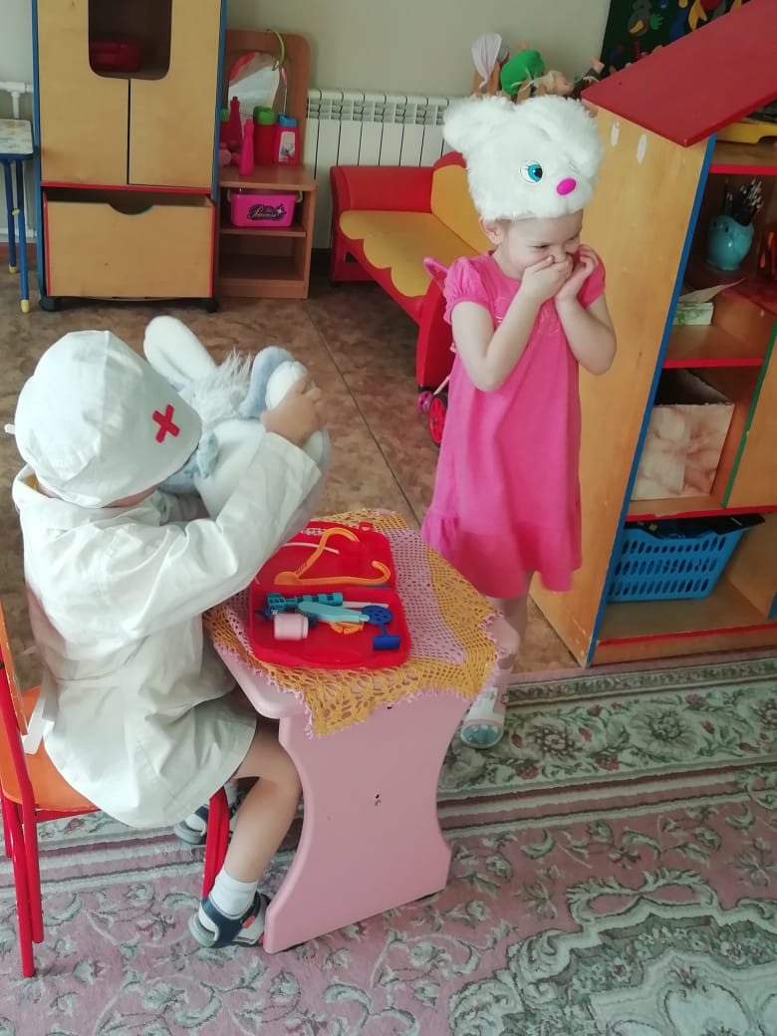
Инсценировка сказка «Айболит»

Slide 17
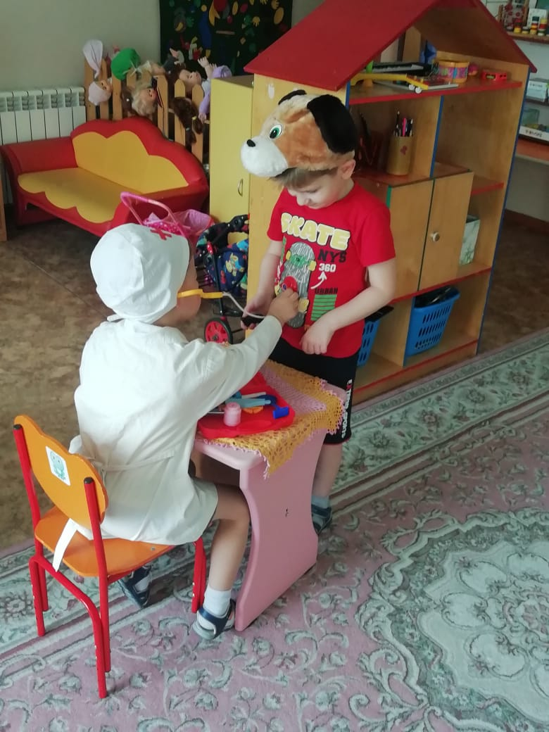
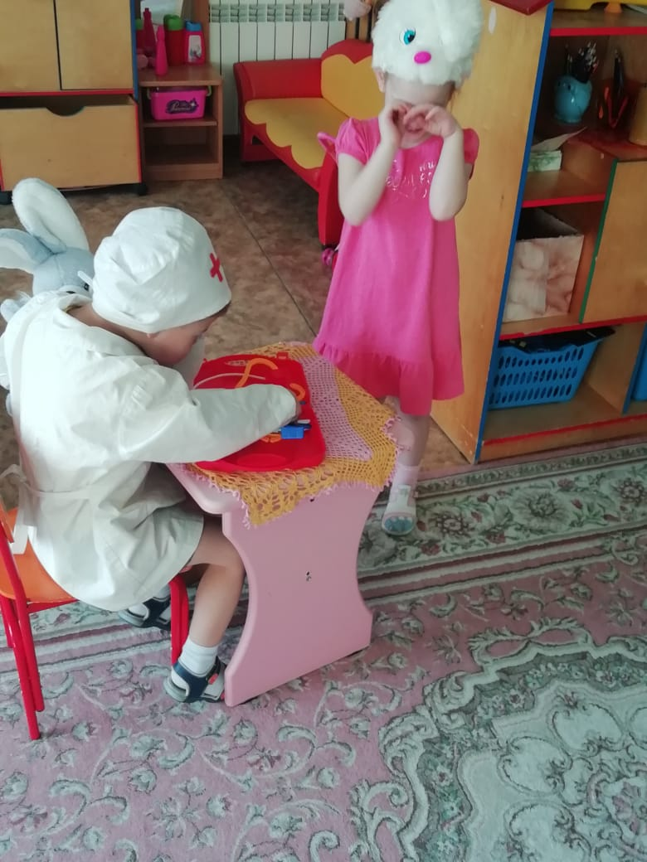
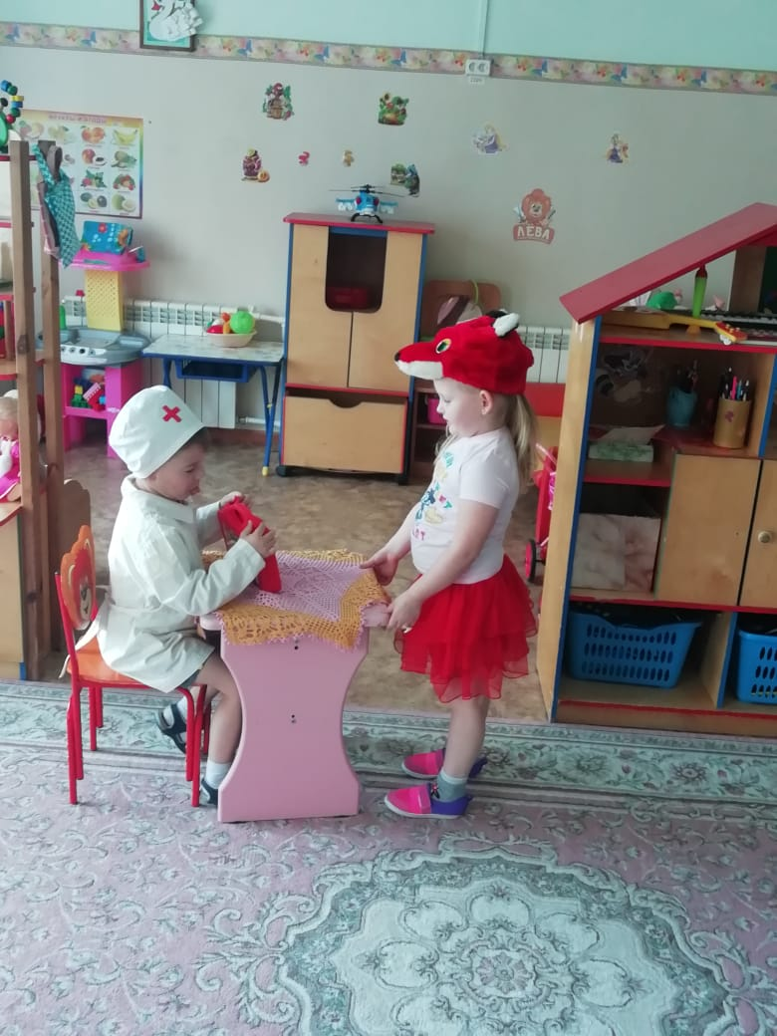

Slide 18
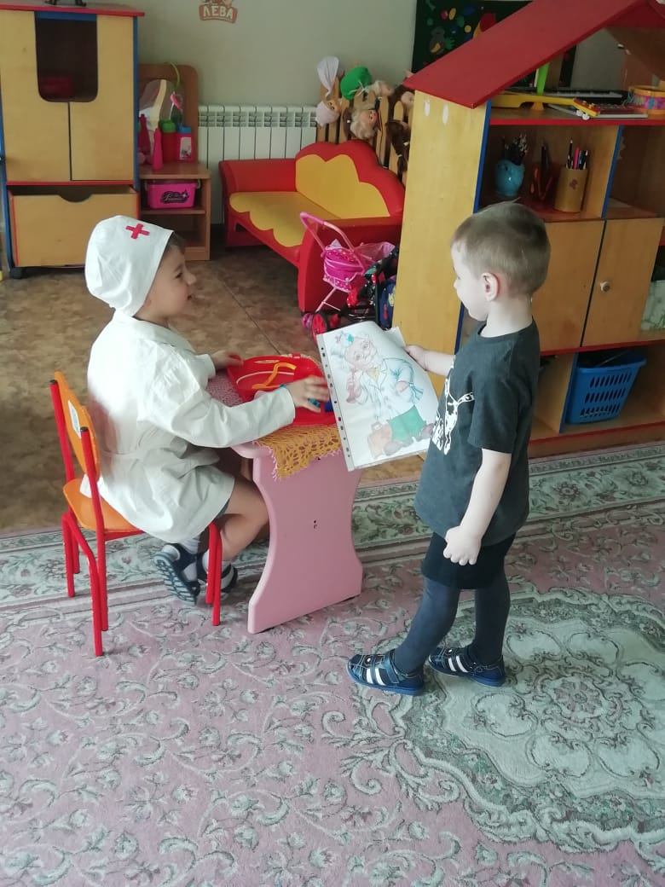
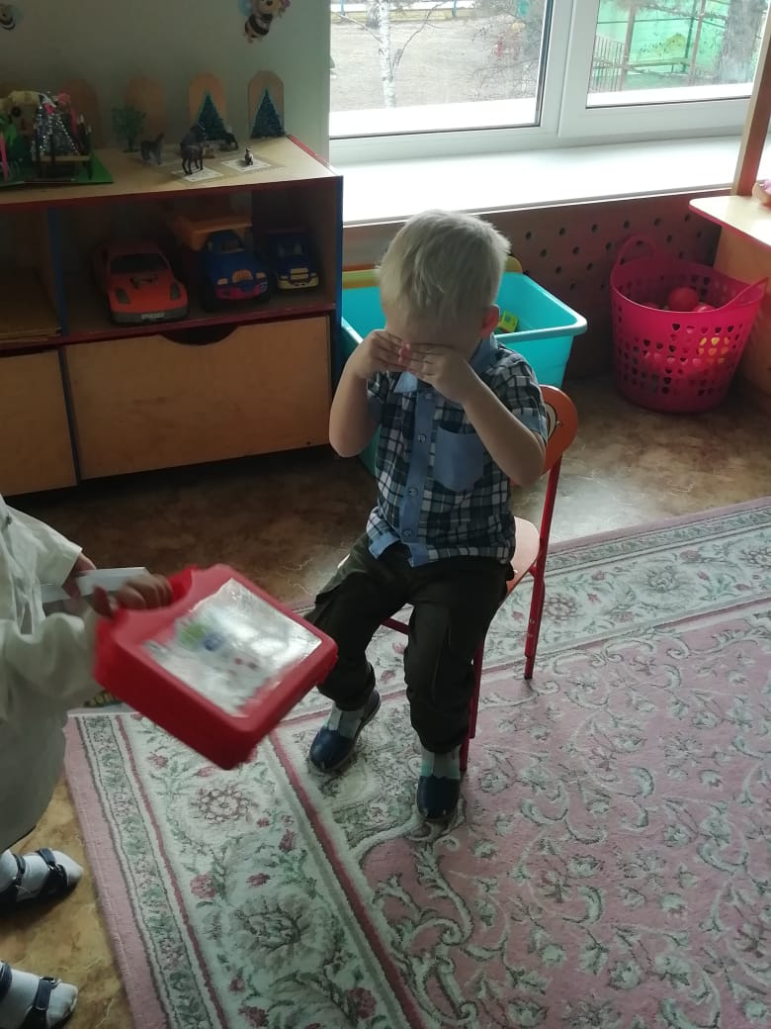
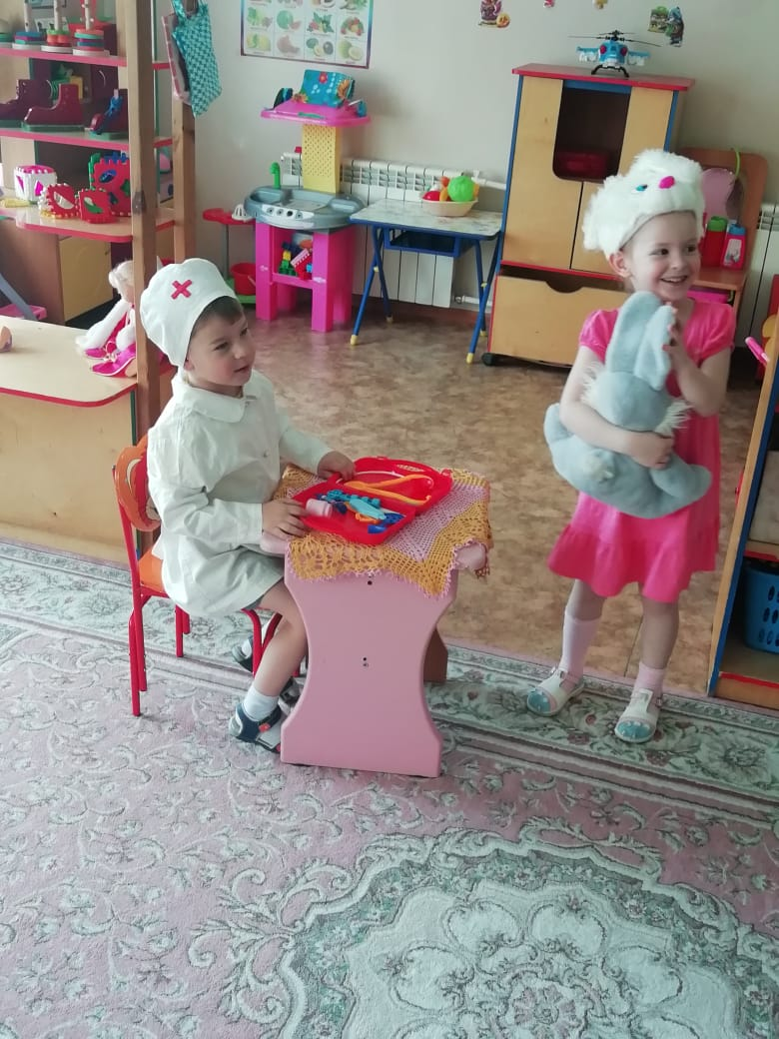

Slide 19
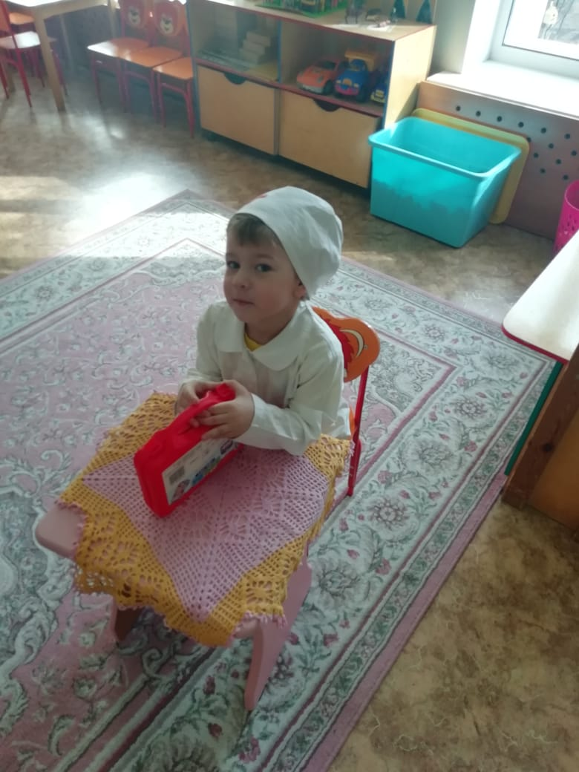
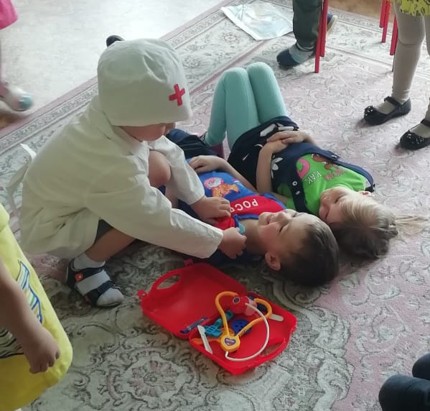

Slide 20
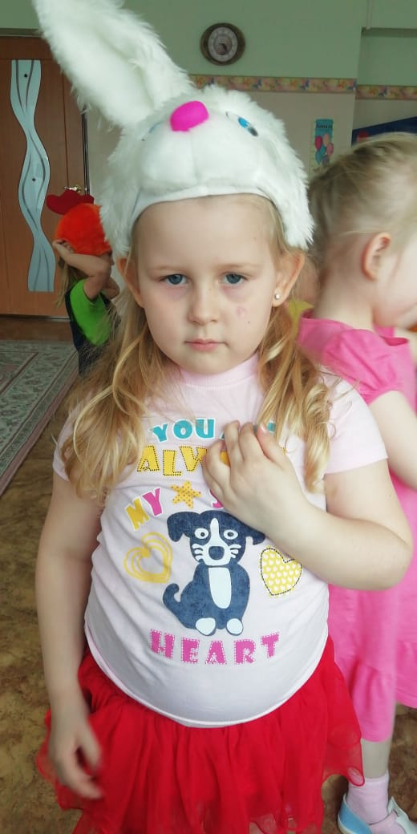
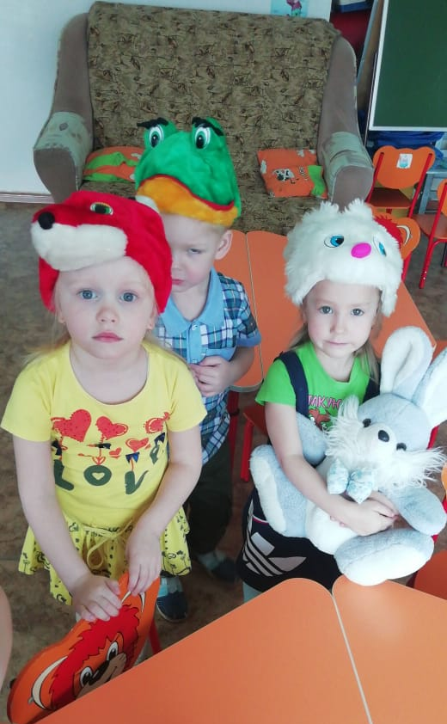
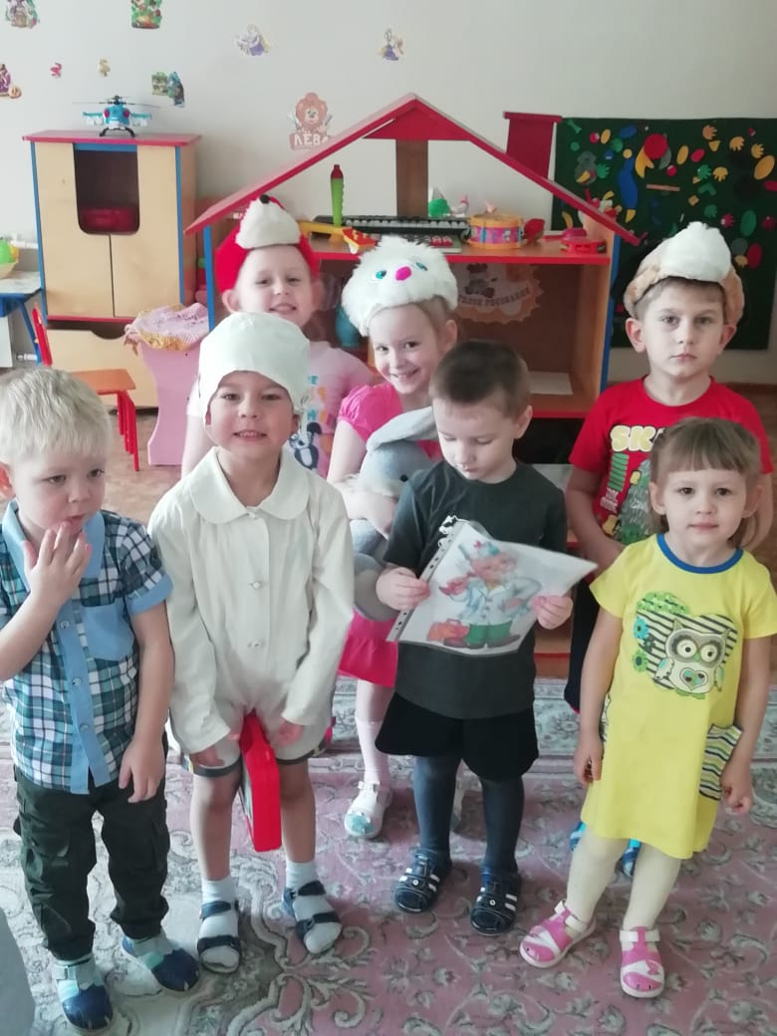
Наши актёры

Slide 21


